Slide 1
今天不吃「樹」
自己的地球自己救
期中網頁專題
四資二 張浚宏 林宏柏 黃浩華

Slide 2
網站架構
首頁
最新消息
關於我們
更多相關
給個贊助
聯絡我們
最新消息
(內容)
可愛的樹
讀我更多
Q & A
可愛的樹
(內容)

Slide 3
設計

Slide 4
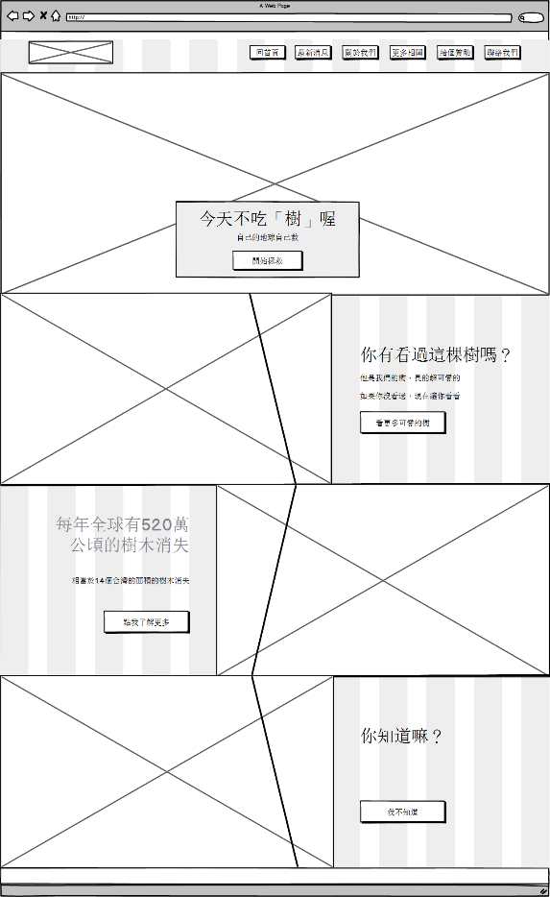
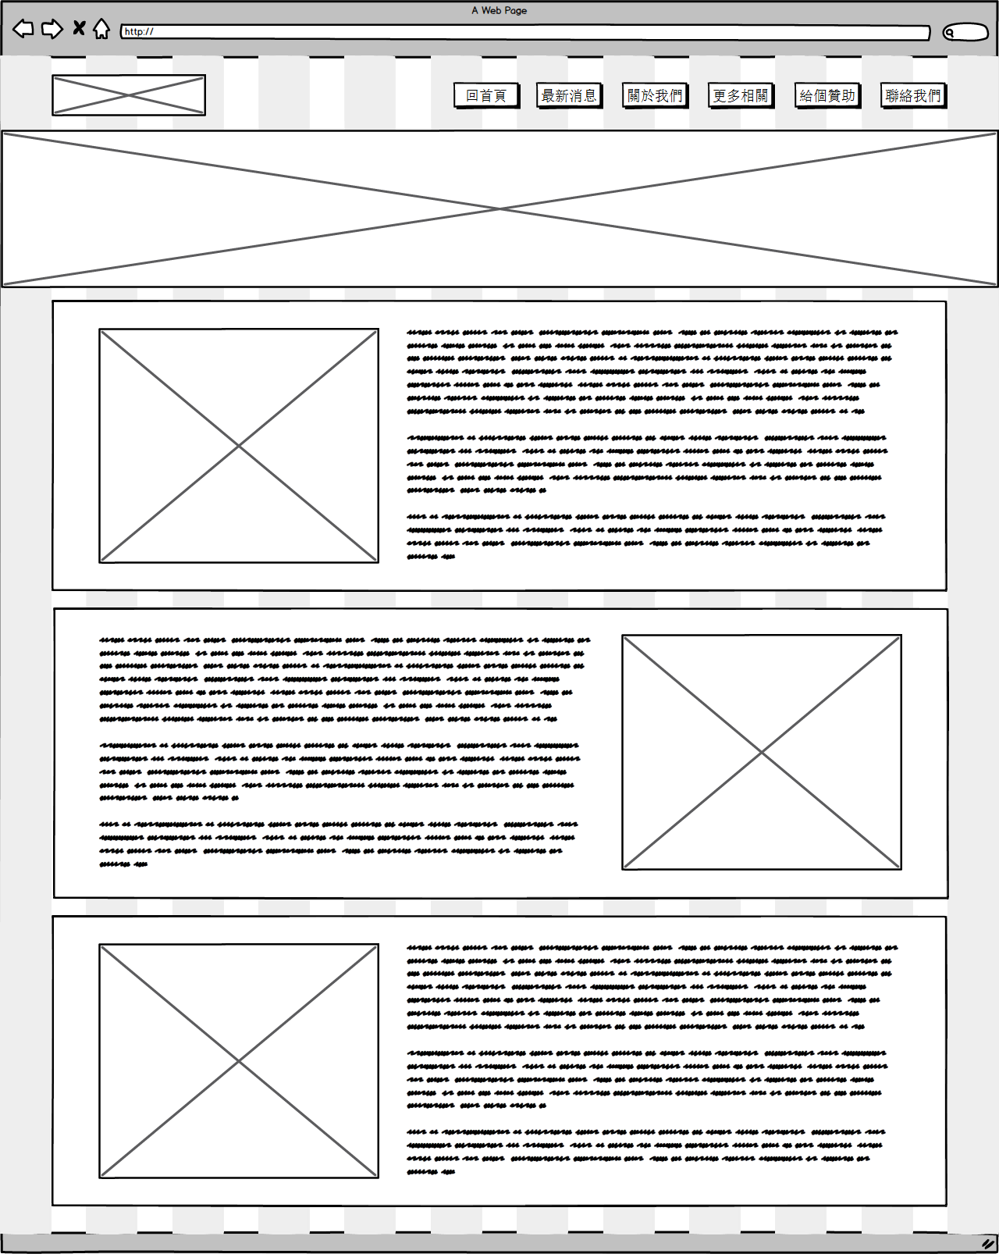
首頁
關於我們

Slide 5
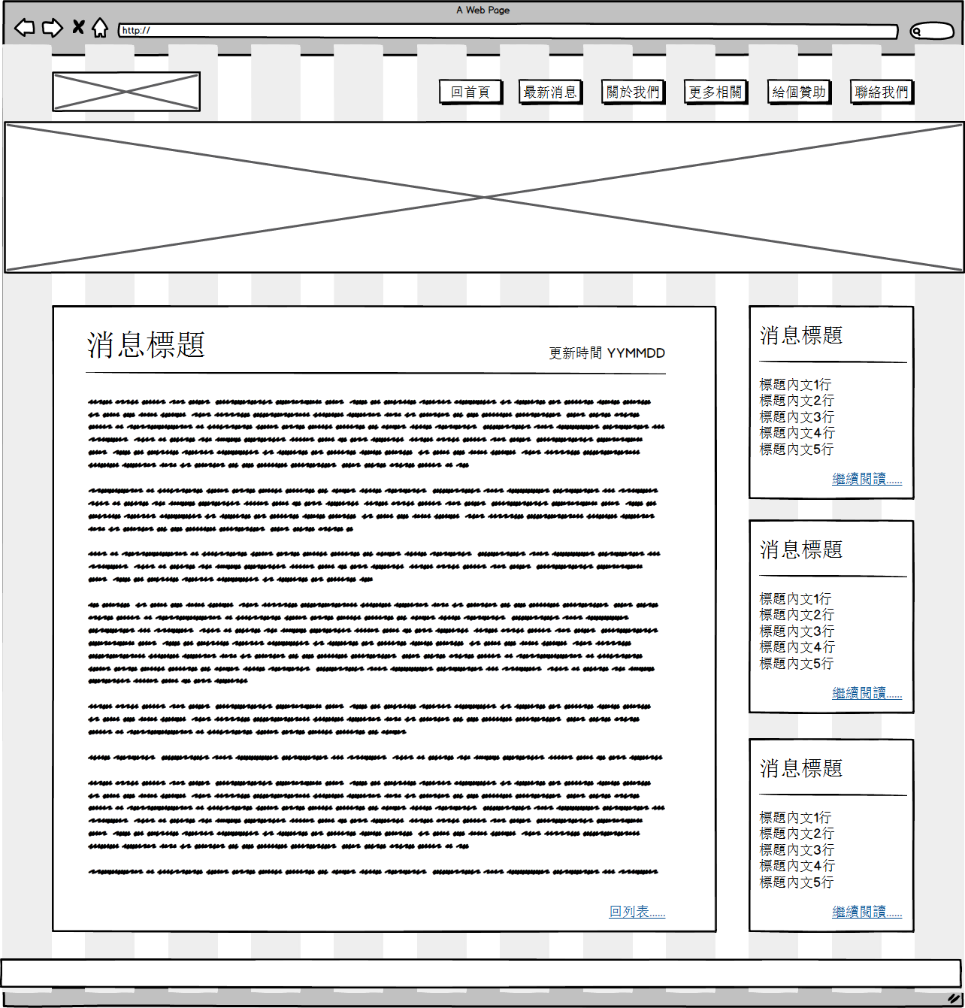
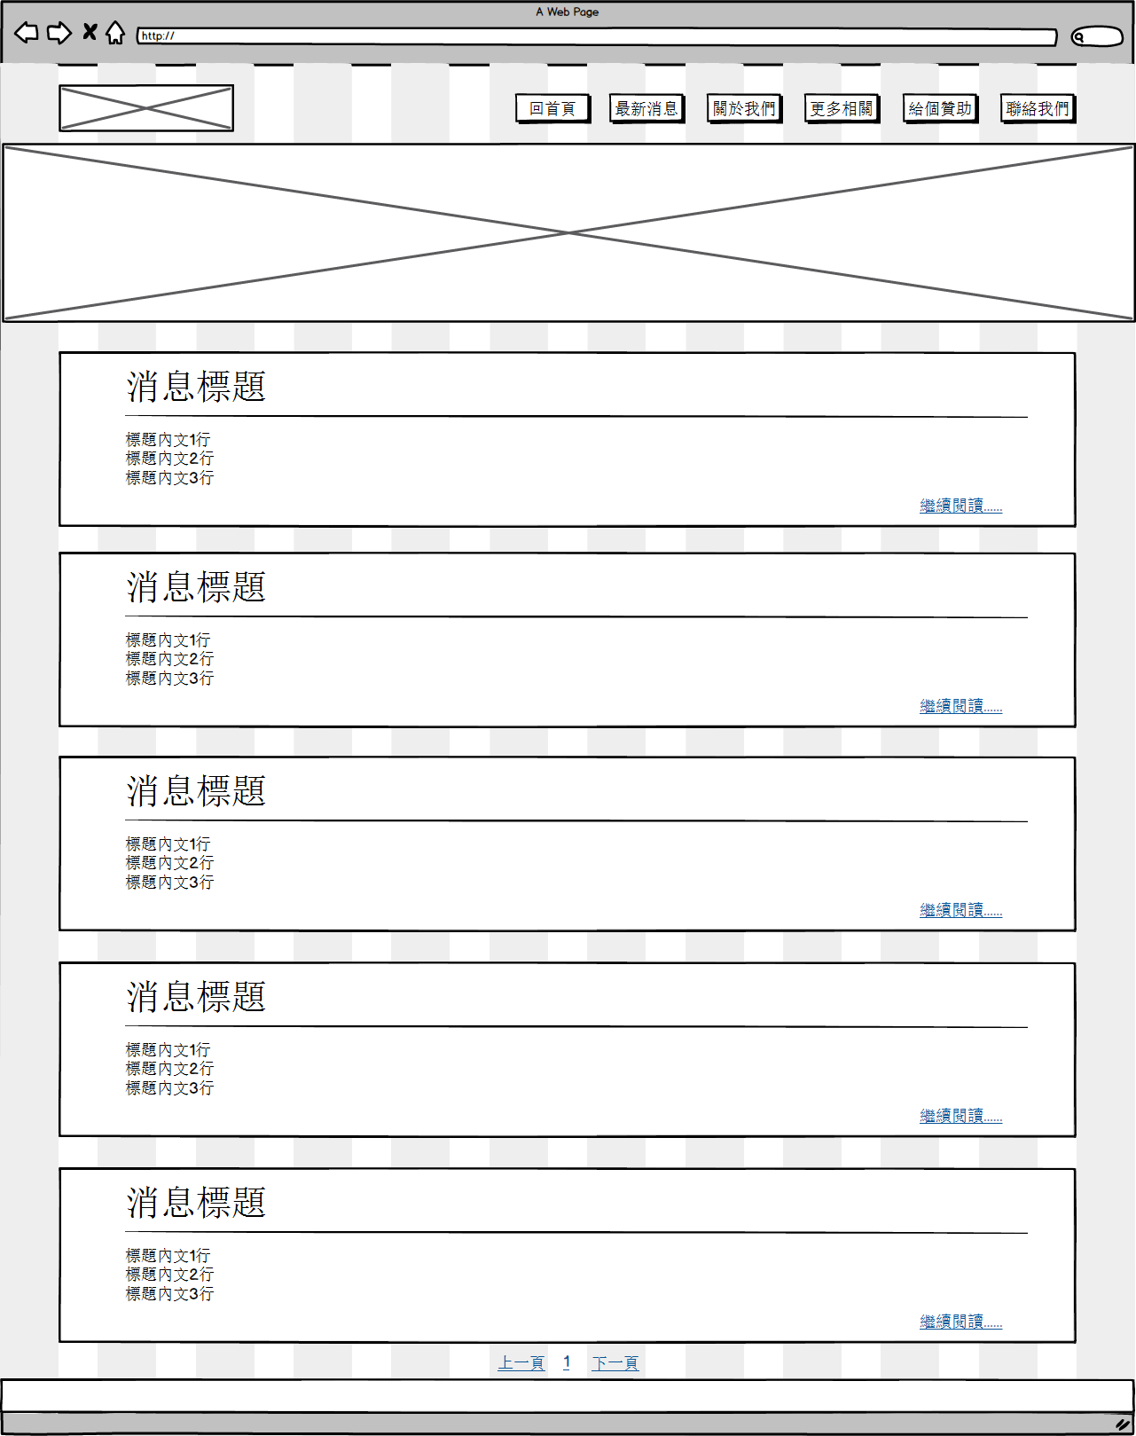
最新消息

Slide 6
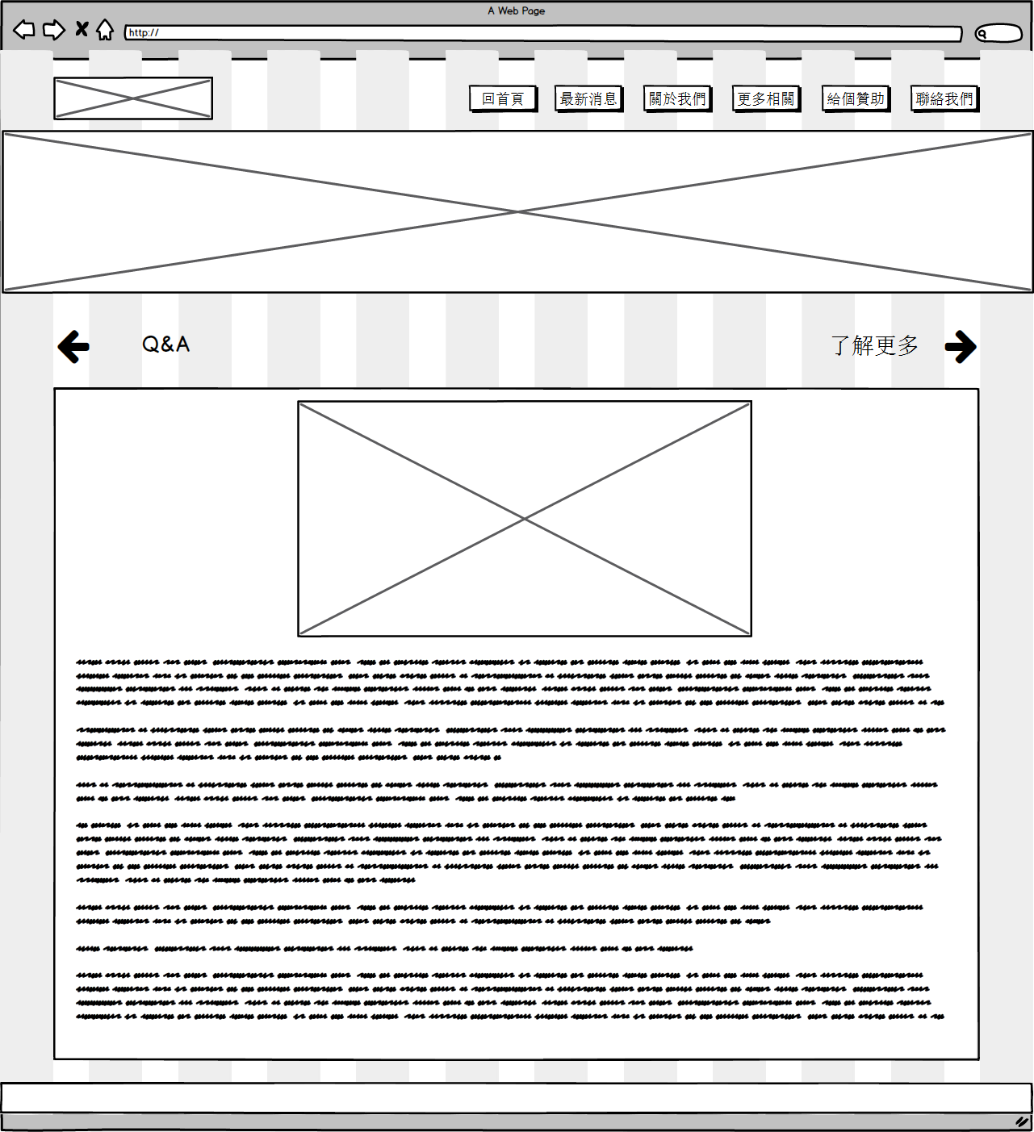
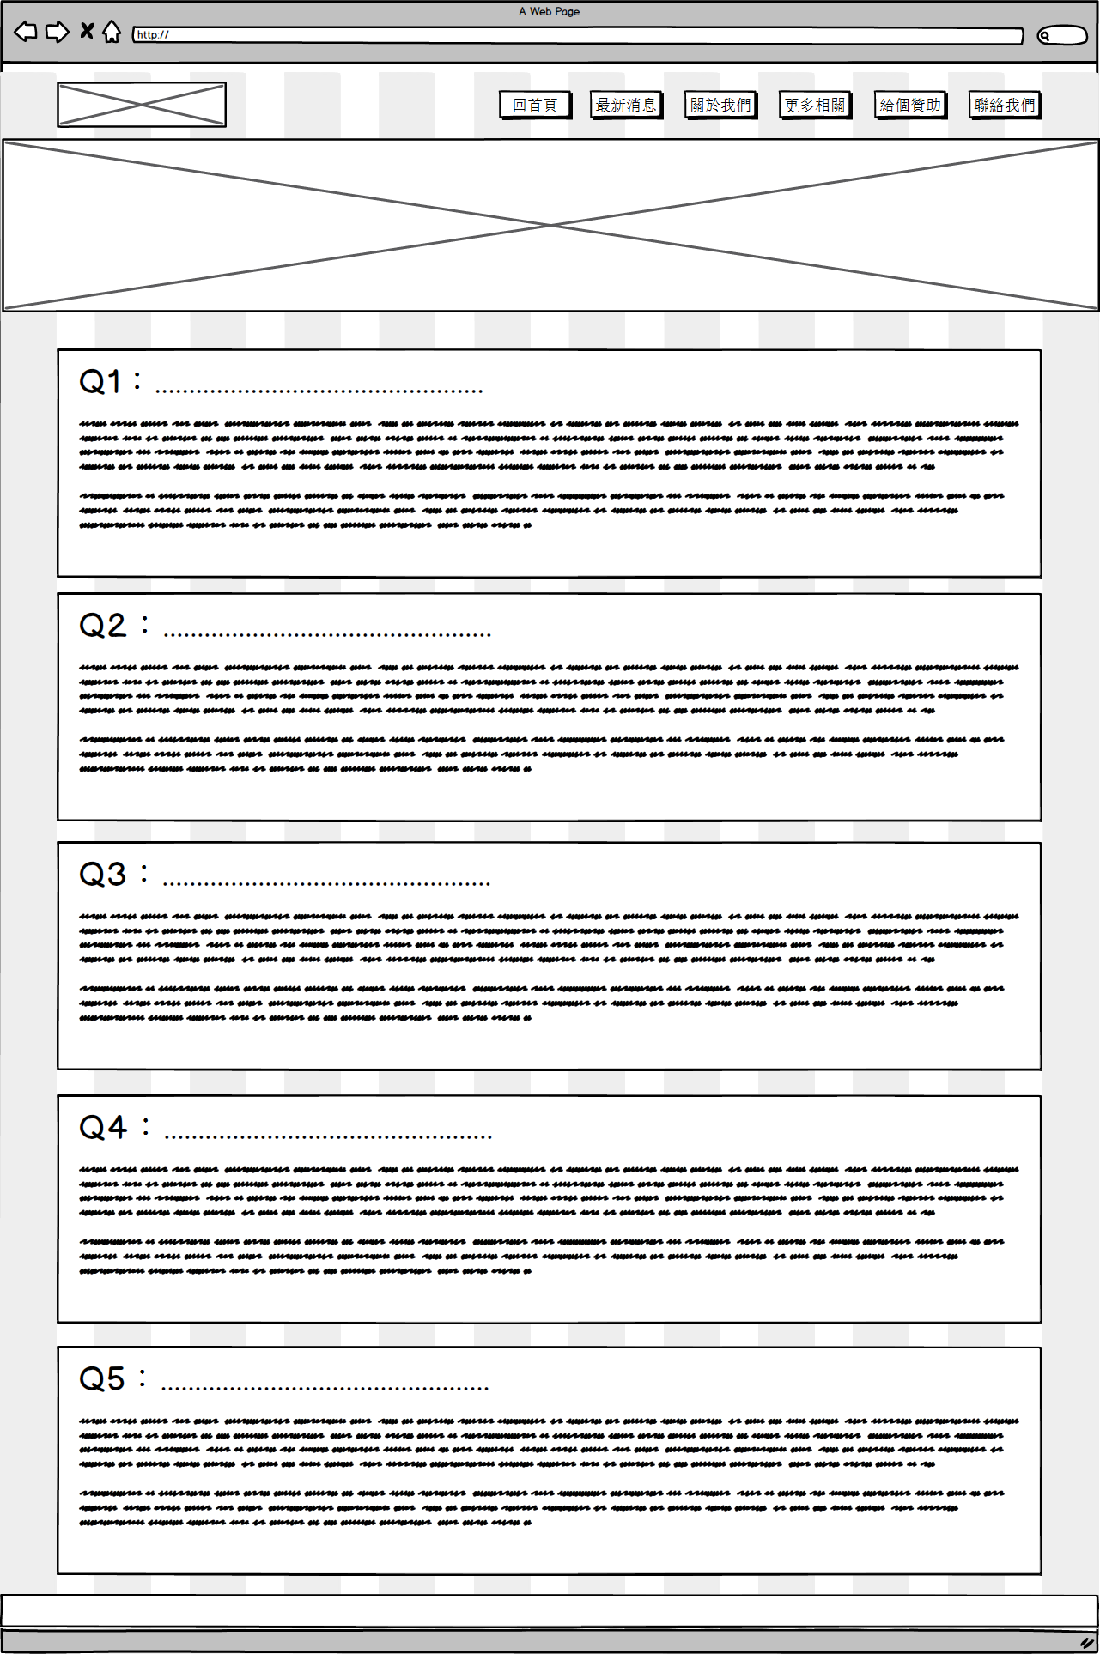
讀我更多
Q & A

Slide 7
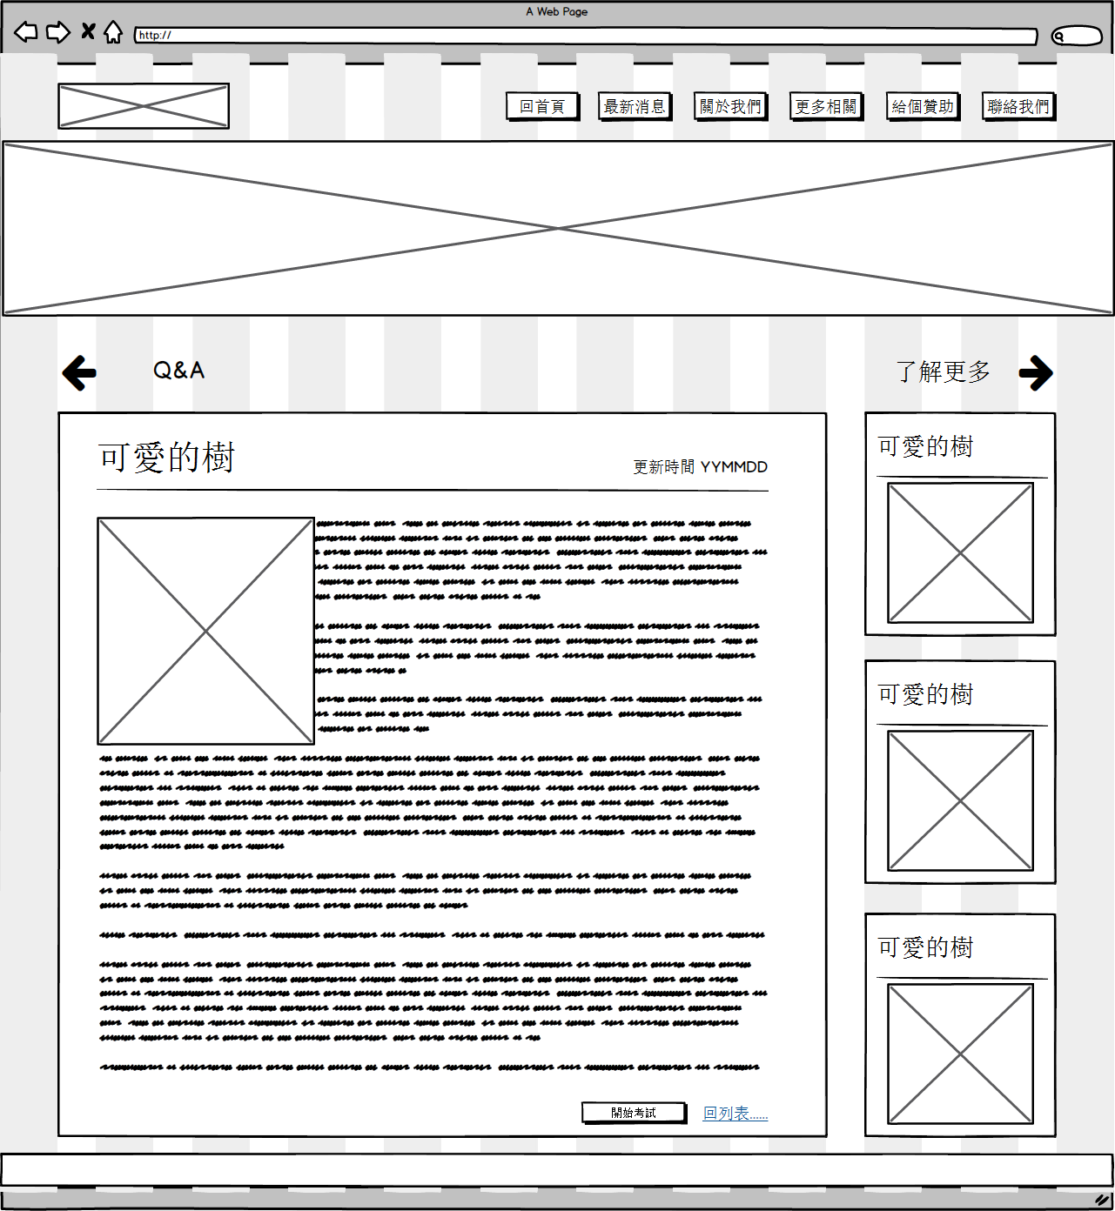
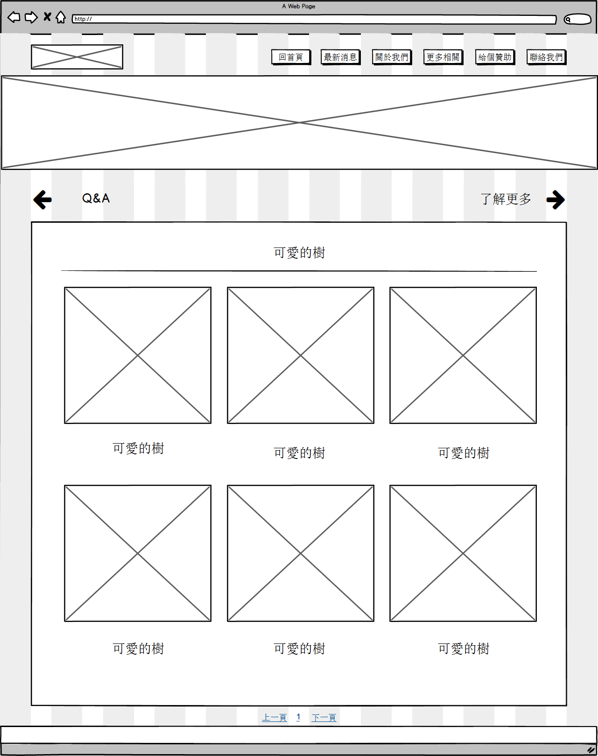
可愛的樹

Slide 8
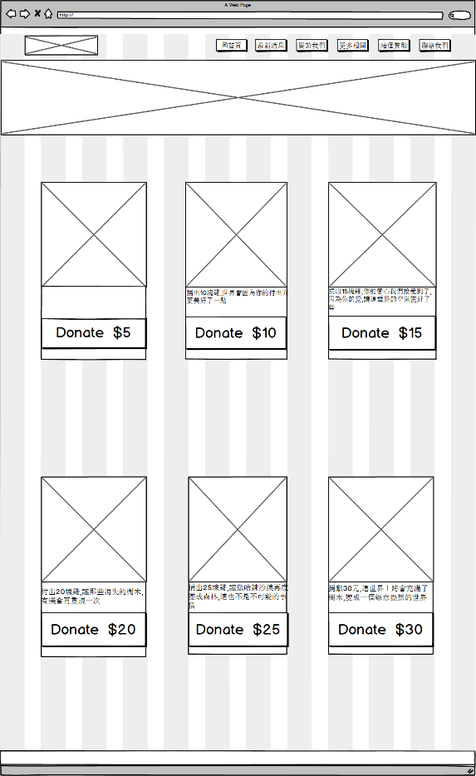
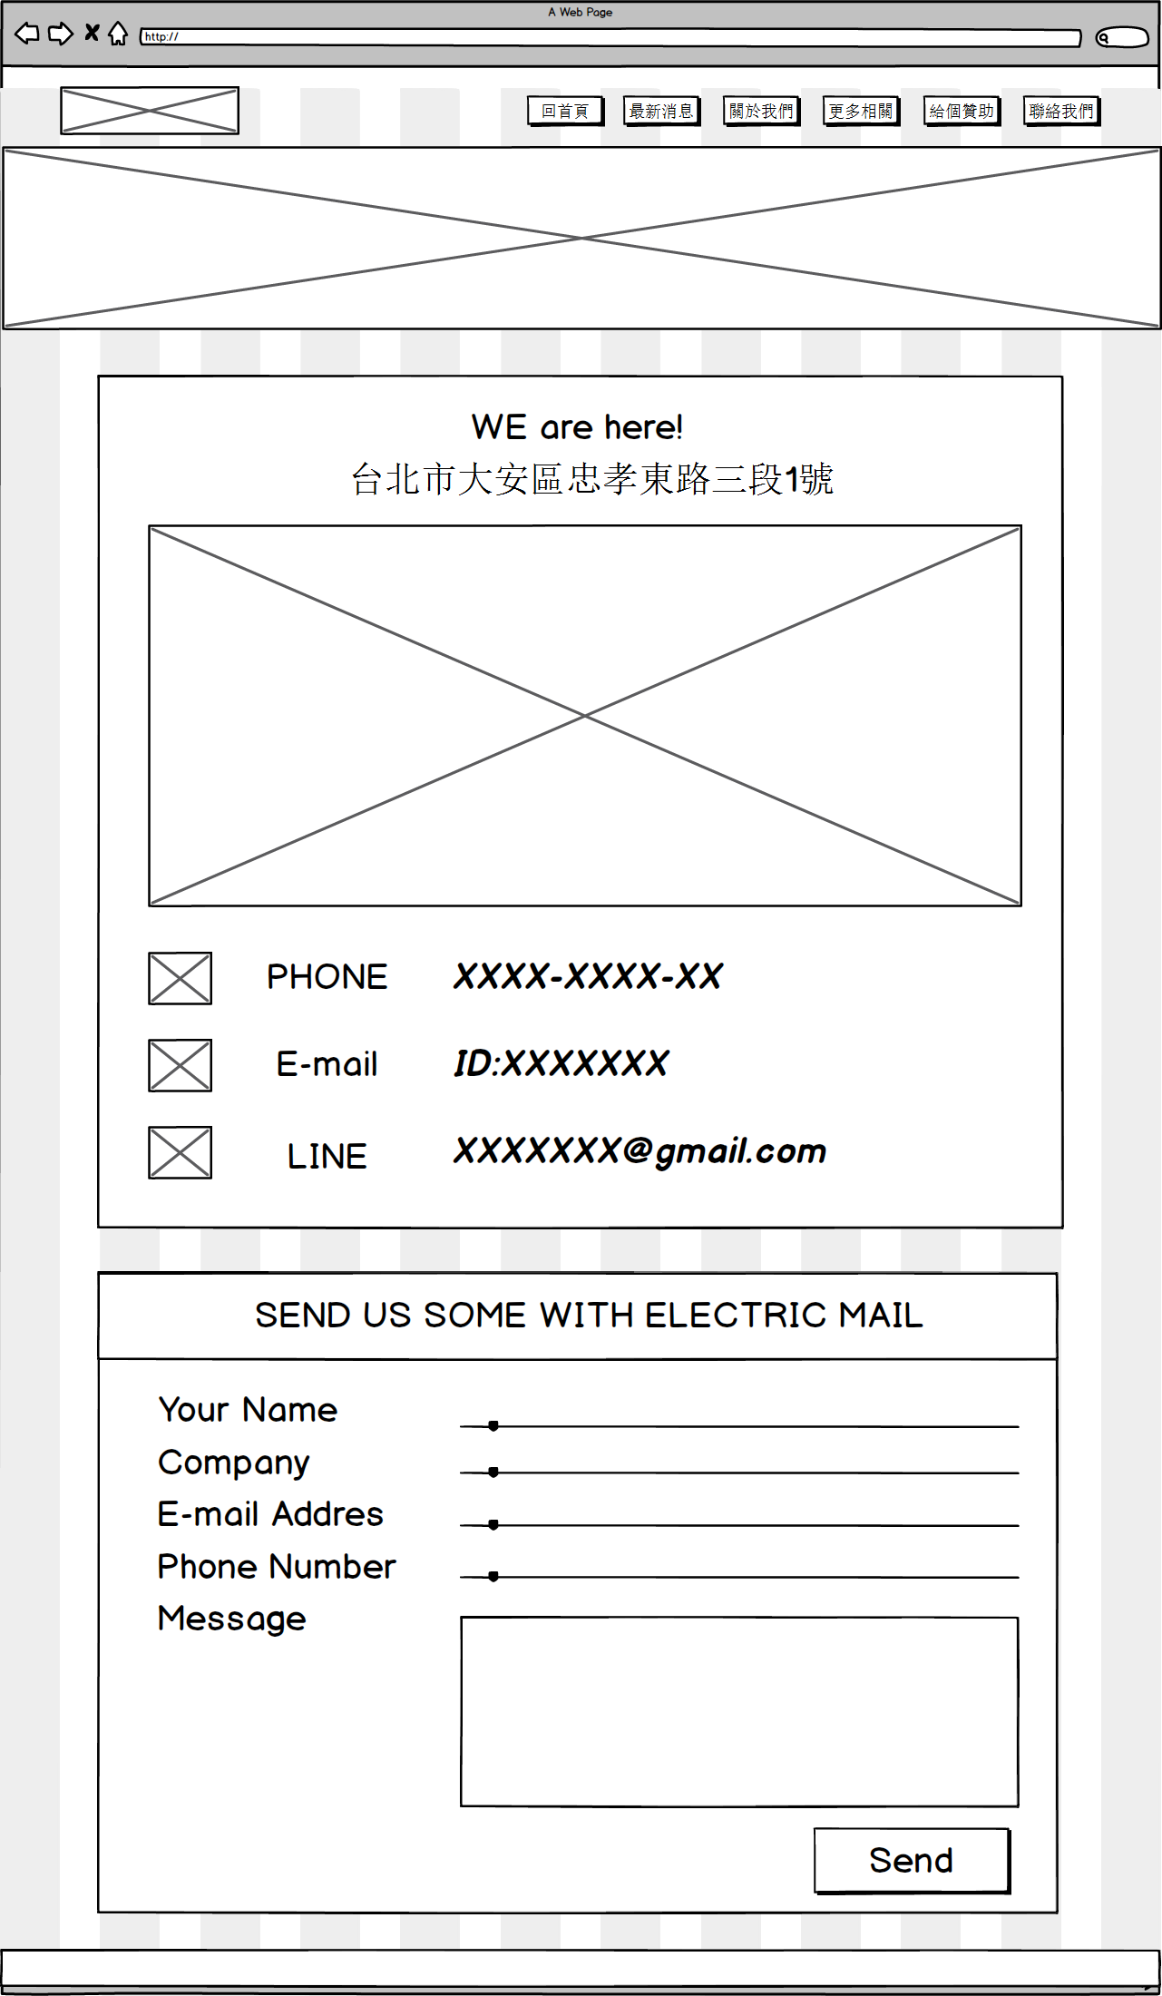
給個贊助
聯絡我們

Slide 9
分工
張浚宏：
規劃、設計(3頁)、程式(3頁)
林宏柏：
設計(4頁)、程式(4頁)
黃浩華
設計(3頁)、程式(3頁)

